Slide 1

SPOOFING

Slide 2
overview
Threat | Asset | Security Control
Spoofing del proxy Login | Proxy, Client | IA-3, IA-4, IA-6, IA-7, SC-8, SC-12, SC-13, SC-17
Spoofing dei proxy | Proxy, Client | IA-2, IA-3, IA-4, IA-6, IA-7, SC-8, SC-12, SC-13, SC-17
Spoofing del database Postgres | Amazon RDS | AC-3, AC-4,SC-12,SC-13
Spoofing di Amazon RDS | Amazon RDS | IA-3, IA-4, IA-6, IA-7, SC-8,(1), SC-12, SC-13, SC-17, SA-9
Spoofing di Artemis ActiveMQ | Artemis | Non si può verificare

Slide 3
Spoofing del proxy login
Il proxy Login rappresenta l’interfaccia esterna al sistema a cui chiunque può connettersi, senza eventuali controlli sull’identità del soggetto. Questo perché la funzionalità principale è quella di consentire il login da parte di un client già registrato.
Lo scambio di informazioni deve rispettare le proprietà di confidenzialità e integrità, evitando che un utente malintenzionato possa fingersi un client e autenticarsi al posto suo.
Le contromisure per la minaccia sono descritte dai controlli di sicurezza implementati.
Controlli implementati:
IA-3, IA-4, IA-6, IA-7, SC-8, SC-12, SC-13, SC-17
Controlli che si possono facilmente implementare:

Slide 4
Tecnologie Utilizzate
KeyCloak
Vault

Slide 5
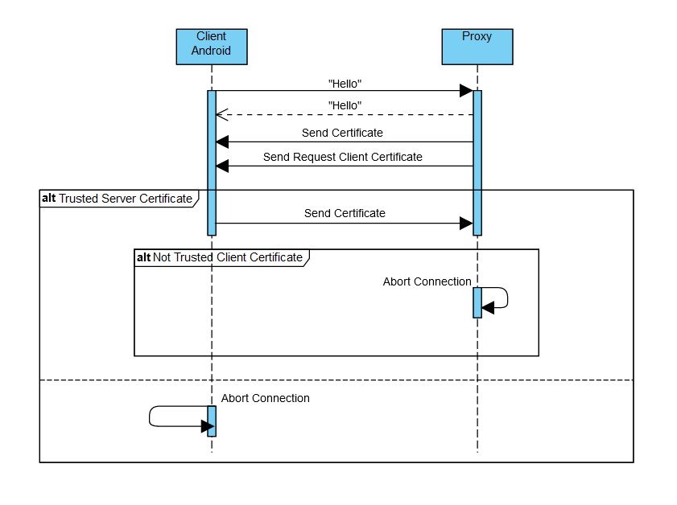
Identification and Authentication – IA3
DEVICE IDENTIFICATION AND AUTHENTICATION
The information system uniquely identifies and authenticates before establishing a connection.
Ogni Client ed ogni Proxy possiedono un proprio certificato autofirmato.
Il proxy ha memorizzata la lista dei certificati pubblici dei possibili client e impostati come Trusted. Allo stesso modo i client hanno memorizzato una lista di uno o più certificati pubblici dei Proxy e impostati come Trusted.
La connessione tra Client e Proxy viene instaurata secondo il protocollo TLS con mutua autenticazione. Entrambe le entità verificano se i certificati ottenuti sono Trused. In caso negativo la comunicazione viene abortita.

Slide 6
Identification and Authentication – IA4
IDENTIFIER MANAGEMENT
The organization manages information system identifiers by: a. Receiving authorization from to assign an individual, group, role, or device identifier; b. Selecting an identifier that identifies an individual, group, role, or device; c. Assigning the identifier to the intended individual, group, role, or device; d. Preventing reuse of identifiers e. Disabling the identifier after
Tutti gli utenti sono registrati con delle credenziali univoche (username e password) e inoltre ognuno è associato ad uno o più ruoli
La tecnologia utilizzata per implementare questo controllo di sicurezza è Keycloak. Esso identifica e autentica ogni utente attraverso un Access Token.

Slide 7
Identification and Authentication – IA6
AUTHENTICATOR FEEDBACK
The information system obscures feedback of authentication information during the authentication process to protect the information from possible exploitation/use by unauthorized individuals.
Durante la digitazione delle credenziali, la password viene oscurata con degli asterischi
Durante il login l’utente non viene a conoscenza di possibili specifici errori durante la fase di autenticazione.
In caso di successo, l’utente ottiene solo un messaggio di successo
In caso di insuccesso, l’utente ottiene solo un messaggio di credenziali errate

Slide 8
Identification and Authentication – IA7
CRYPTOGRAPHIC MODULE AUTHENTICATION
The information system implements mechanisms for authentication to a cryptographic module that meet the requirements of applicable federal laws, Executive Orders, directives, policies, regulations, standards, and guidance for such authentication.
Il canale di comunicazione per l’autenticazione è crittografato, come tale quindi anche i token di accesso sono crittografati e resi sicuri.
Il token di accesso inoltre è altamente variabile, consegue quindi poco probabile che un utente malevolo possa utilizzarlo per l’accesso.

Slide 9
SYSTEM AND COMMUNICATIONS PROTECTION– sc8
TRANSMISSION CONFIDENTIALITY AND INTEGRITY The information system protects the of transmitted information.
La comunicazione esterna è crittografata secondo lo standard TLS realizzando uno scambio di pacchetti con protocollo HTTPS.
Vengono abortite tutte le comunicazioni non crittografate e con certificati di crittografia non fidati

Slide 10
SYSTEM AND COMMUNICATIONS PROTECTION– sc12
CRYPTOGRAPHIC KEY ESTABLISHMENT AND MANAGEMENT
The organization establishes and manages cryptographic keys for required cryptography employed
Le chiavi di crittografia pubbliche e private per la comunicazione HTTPS sono stati generati tramite il tool OpenSSL.
La chiave pubblica viene mantenuta in un certificato pubblico non protetto .crt, che viene scambiato durante la fase di handshake
La chiave privata viene mantenuta in un file .p12 protetto da passoword insieme al certificato pubblico. Questo file deve essere protetto nel miglior modo possibile
La password di protezione della chiave privata viene mantenuta all’interno del software Vault

Slide 11
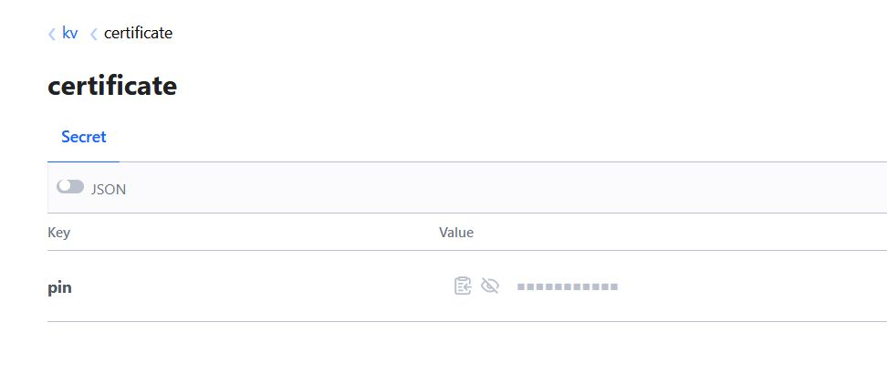
SYSTEM AND COMMUNICATIONS PROTECTION– sc12

Slide 12
SYSTEM AND COMMUNICATIONS PROTECTION– sc13
CRYPTOGRAPHIC PROTECTION
The information system implements cryptographic uses in accordance with applicable federal laws, Executive Orders, directives, policies, regulations, and standards.
Le chiavi di crittografia sono salvate in file protetti da password, le cui password sono memorizzate in Vault.
Vault garantisce la crittografia delle stesse in modo da non poter essere prelevate senza un accesso autorizzato.

Slide 13
SYSTEM AND COMMUNICATIONS PROTECTION– sc17
PUBLIC KEY INFRASTRUCTURE CERTIFICATES
The organization issues public key certificates under an [Assignment: organization- defined certificate policy] or obtains public key certificates from an approved service provider.
La comunicazione TLS si basa sull’utilizzo di certificati
Nell’applicazione d’esame i certificati non devono essere necessariamente firmati da una CA esterna, possono anche essere auto-firmati. Questo perché non si richiedere l’autenticazione del server/client da una fonte attendibile, poiché la crittografia viene mantenuta solo in ambito locale.
I certificati auto-firmati vengono poi considerati come Trusted all’interno del client Android e di tutto il sistema server, per evitare comunicazioni con certificati con autorizzati. Un certificato non autorizzato non può inizializzare una comunicazione in quanto possiederà una chiave pubblica diversa.

Slide 14
Spoofing dei proxY
Il proxy Login rappresenta il proxy più a rischio tra tutti, poiché il suo accesso non richiede un’autenticazione preliminare.
Gli altri proxy invece richiedono che un utente sia stato autenticato in una fase precedente.
Inoltre ogni proxy consente una comunicazione solo con uno o più client autenticati in precedenza con un determinato ruolo.
Controlli implementati:
IA-3, IA-4, IA-6, IA-7, SC-8, SC-12, SC-13, SC-17
Controlli che si possono facilmente implmentare:

Slide 15
Tecnologie Utilizzate
KeyCloak
Vault

Slide 16
Identification and Authentication – IA2
IDENTIFICATION AND AUTHENTICATION (ORGANIZATIONAL USERS) The information system uniquely identifies and authenticates organizational users (or processes acting on behalf of organizational users).
A differenza del proxy di login, che accetta utenti non autenticati, tutti gli altri proxy accettano solo utenti autorizzati in precedenza.
Un proxy generico memorizza l’indirizzo IP di un client connesso con un determinato ruolo (definito dal proxy stesso) attraverso il quale può instaurare o meno una comunicazione. Un dispositivo non autorizzato, e quindi non riconosciuto dal singolo proxy, non può instaurare una comunicazione se non con il proxy Login.

Slide 17
Spoofing di Postgres (amazon aws cloud)
Postgres è un’istanza di database remota ospitata da Amazon RDS.
Un possibile spoofing richiede la conoscenza di username, password, indirizzo dell’host remoto.
Solo questi attributi non garantiscono una sicurezza appropriata, per cui grazie principalmente ad Amazon AWS, sono stati integrati dei controlli aggiuntivi.
Controlli implementati:
AC-3, AC-4,SC-12,SC-13,IA-2(1), IA-2(3)

Slide 18
Tecnologie Utilizzate
AWS

Slide 19
ACCESS CONTROL – AC3
ACCESS ENFORCEMENT The information system enforces approved authorizations for logical access to information and system resources in accordance with applicable access control policies
L’accesso al database è consentito solo da utenti autenticati (che conoscono username e password) e autorizzati.
Amazon AWS mette a disposizione dei gruppi di sicurezza VPC (Virtual Private Cloud) a cui associare i client per gestire l’autorizzazione. Un utente che non appartiene al VPC automaticamente non può accedere in nessun modo al database.

Slide 20
ACCESS CONTROL – AC4
INFORMATION FLOW ENFORCEMENT
The information system enforces approved authorizations for controlling the flow of information within the system and between interconnected systems based on [Assignment: organization-defined information flow control policies].
Il flusso di comunicazione viene protetto da crittografia SSL. Amazon AWS mette a disposizione un certificato pubblico da poter essere utilizzato per crittografare la comunicazione. Il certificato è firmato dalla CA di Amazon e dipende dalla località in cui viene ospitato il database.
La VPC inoltre si possono definire delle policy di accesso alla risorsa.

Slide 21
Spoofing di artemis
Artemis è un broker che gestisce i messaggi scambiati tra i Proxy e il Server centrale. Si comporta come un server in ascolto su una determinata porta in localhost.
Nell’applicazione d’esame lo spoofing è evitato di base poiché Artemis non è accessibile dall’esterno, per cui non può essere manipolato.

Slide 22

Thank You
someone@example.com

